Slide 1
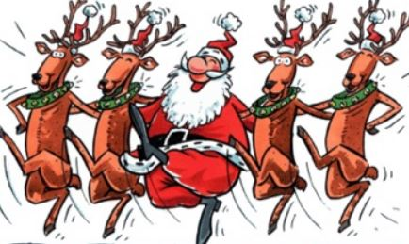
METALLI 169:n ”puolivallaton” Pikkujoulu 29.11. klo 18:00 Kruuna & Klaava
Bilebändinä Pasi Vainionperä Party Rockers. Viihdyttämässä stand up koomikko Arimo Mustonen. Tilaisuus alkaa pikkujoulu cocktail-buffetilla, illemmalla halukkaille pubin puolella karaokea. Yksityistilaisuus 23:00 asti.

Slide 2
Kaikki tämä, eteispalvelut ja pari drinkkilippua hintaan 25€/henkilö.
Ilmoittautumiset 4.11 mennessä: Metallikellarille arkitiistaisin 17-18 välillä, e-maililla metalli169@saunalahti.fi tai sitten tekstiviestillä 040 5962 069. Viestissä nimi, yksin vai kaksin, lippujen toimitusosoite ja jos tulee yhteiskuljetuksella, niin kylä. Maksu ilmoittautumisen jälkeen tilille FI27 5472 0440 0148 82 viitteellä pikkujoulu ja osallistujan nimi
Tervetuloa jäsenet seuralaisineen!!
Cocktailbuffet menu (ei siis mikään illallinen)
Vihreäsalaatti, sienisalaatti, italiansalaatti, rosolli
Savulohi, sipulisilli
Lanttu-, porkkana-, ja perunalaatikko
Paijan kinkku, viskisinappi ja pariisinperunat
Savuporo-ruisnappeja
Joulutorttu ja kahvi
Kuljetukset muilta paikkakunnilta
Lisähinta 5€/henkilö, kerro ilmoittautuessa mistä
tulette kyytiin.
Bussikuljetus paikalle klo 17:45
Urjala Matkahuolto 17:05
Kylmäkoski 9-tien pysäkki 17:20
Viiala Nesteen pysäkki 17:30
Paluu 24:00
EI PUKUKOODIA

